Slide 1


Design och utvärdering av ett mätsystem för kvantifiering av diameter hos en elektronstråle
för användning som fasplatta till TEM
Handledare: Philip Köck, KTH
MATHIAS Olsson & Sahand Khodabandehloo
Notes:
Intro: 3min (Mathias)
Bakgrund: 5min (Mathias)
Metod: 4min (Sahand)
Resultat: 3min (Sahand)
Diskussion: 5min (Mathias och Sahand)
Slutsats: 1min ()
Totalt: ca 21 min. MAX 25min!!!!!!
Gör klart tills på tisdag!!

Slide 2

Dagordning
Inledning
Mål
Bakgrund
Metod
Resultat
Diskussion
Slutsats
https://bshopfr.ibermaticoss.com/category?name=agenda%20png%20vector

Slide 3
Inledning

Slide 4
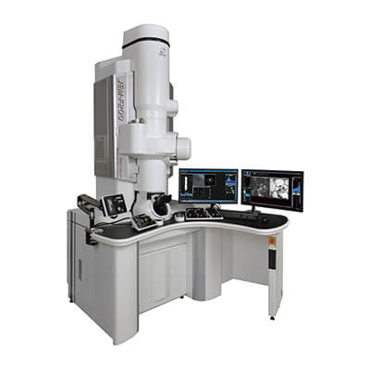
Inledning
Vad är TEM och varför är det viktigt?
Vilket problem finns det?
Hur kan detta lösas?
Hur har detta projekt bidragit med detta?
Vad var projektets mål?
https://www.jeol.com/products/science/em.php

Slide 5
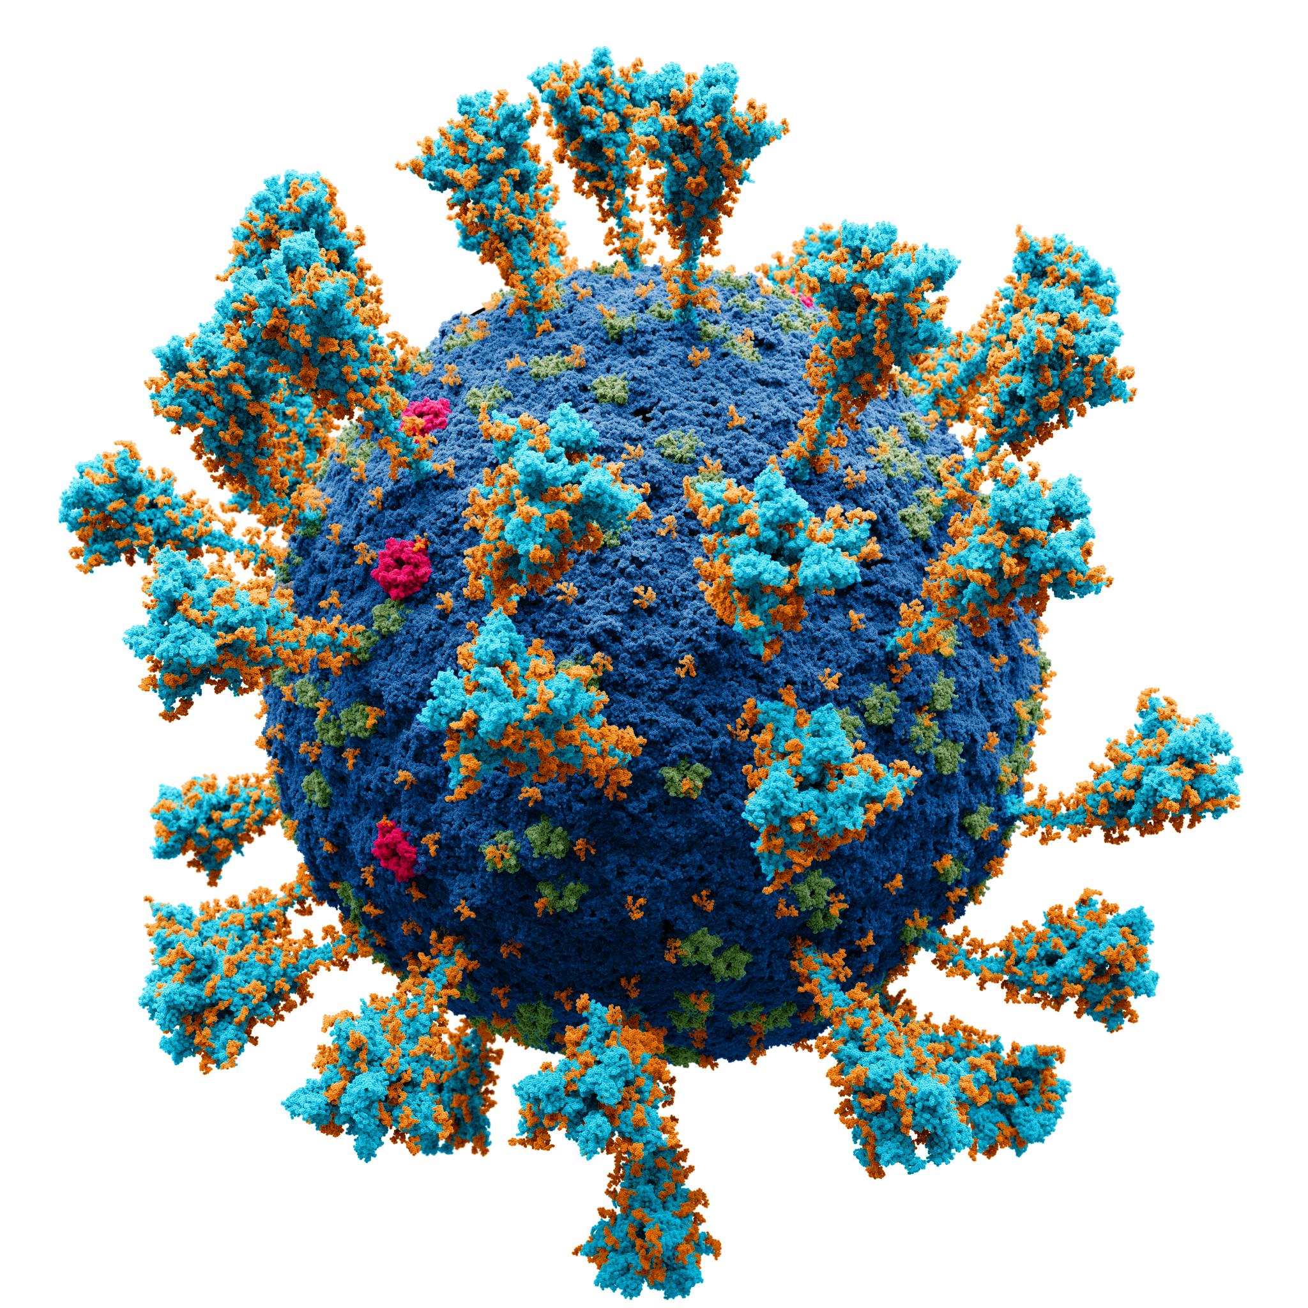


Vad är Tem och Varför behövs det?
https://en.wikipedia.org/wiki/Virus
https://kffhealthnews.org/news/article/covid-vaccines-appear-safe-and-effective-but-key-questions-remain/
https://vaccination-info.europa.eu/sv/om-vacciner/vaccinsakerhet-och-biverkningar

Slide 6
Problem med Dagens TEM
Problemet
Lösningen
Uppladdning av fasta delar i fasplattan
Sämre kontrast samt bidrag av brus
Fasplatta utan fasta delar
Skapas via en elektronstråle
Specifik laddningsdensitet

Slide 7
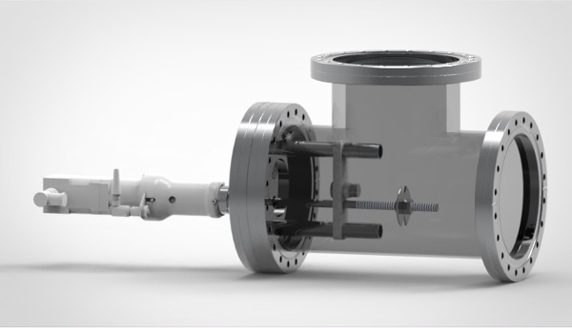


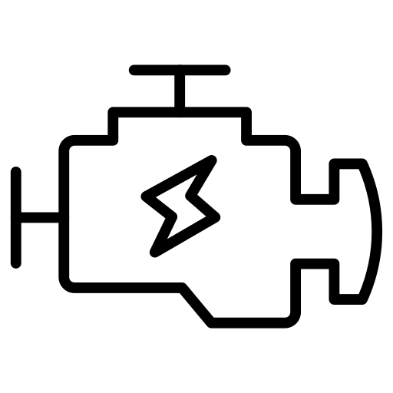
Projektets Bidrag
Mätning av elektronstrålens Diameter
Design av en uppställning
Styrning av stegmotor via motorkontroller

Slide 8
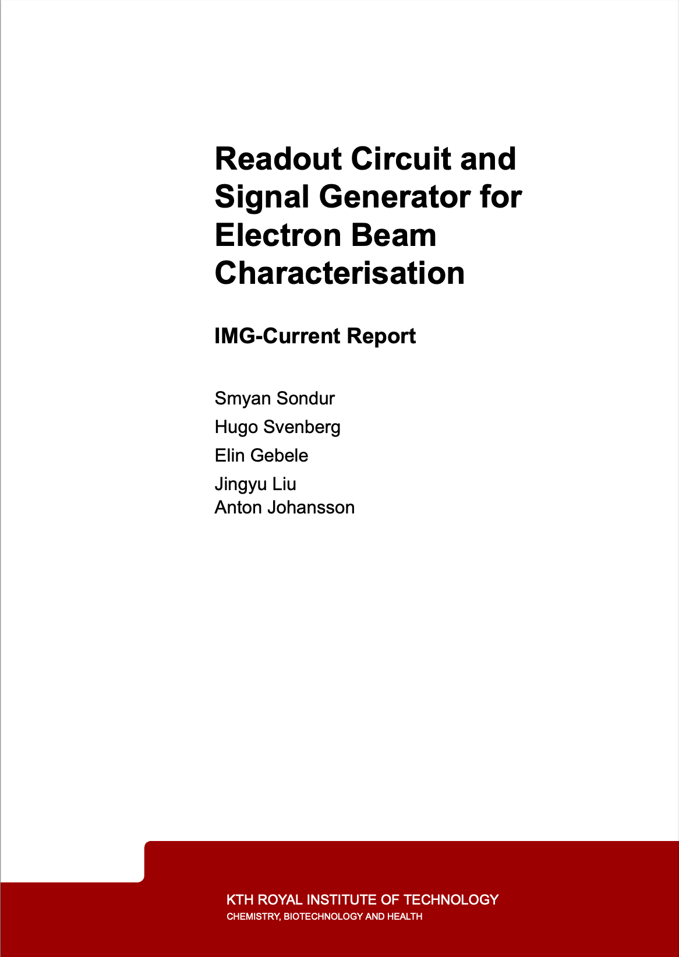
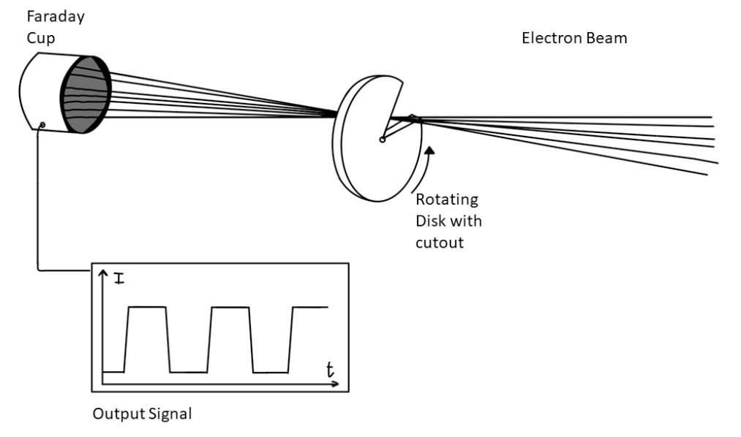

Slide 9

Mål
Designa och utvärdera en uppställning för möjliggörande av mätning av elektronstrålens bredd.
Testa en stegmotor utanför vakuum för säkerhetsställning av en jämn rotation.
https://tfagroup.co.uk/needs-and-goals/

Slide 10
Bakgrund

Slide 11

bakgrund
Hur ser den experimentell uppställningen ut?
Vad är en Faraday-kopp?
Hur definieras FWHM?
Vilken stegmotor samt magnetkoppling används i projektet?
https://commons.wikimedia.org/wiki/File:Minimalist_info_Icon.png

Slide 12
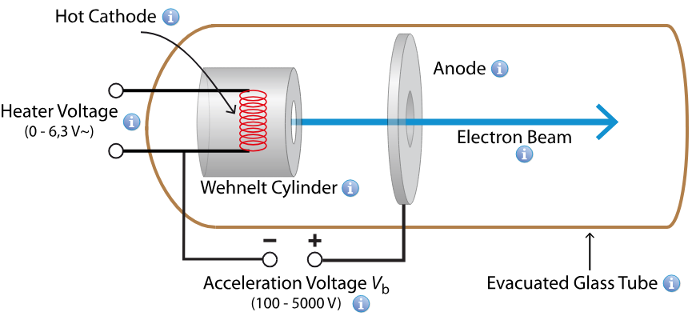
Experimentell uppställning
https://physics.stackexchange.com/questions/427735/confusion-about-how-an-electron-gun-works
TRITA – XXX-XXX 20XX:XX
Stockholm, Sverige 2024
www.kth.se

Slide 13
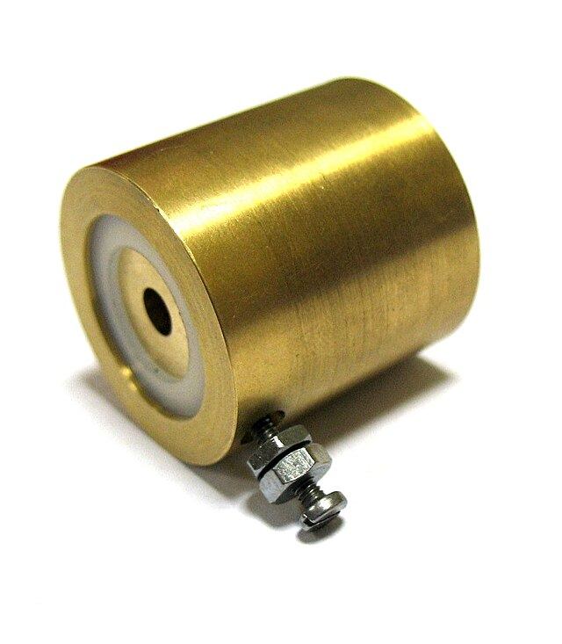
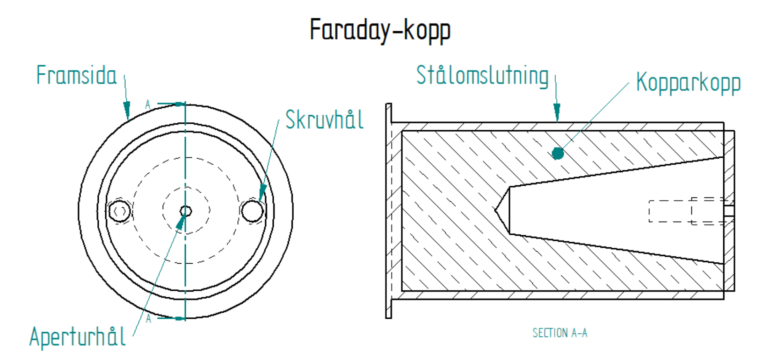
Faraday-kopp
https://www.wikidata.org/wiki/Q19410

Slide 14
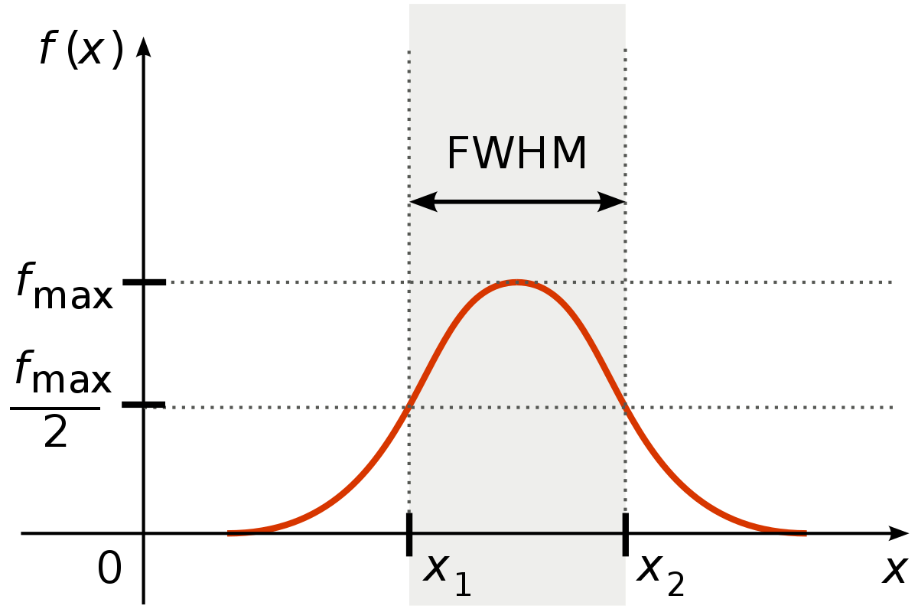
FULL WIDTH HALF MAXIMUM (FWHM)
https://en.wikipedia.org/wiki/Full_width_at_half_maximum

Slide 15
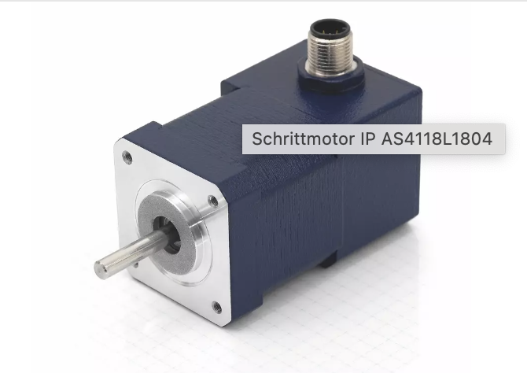
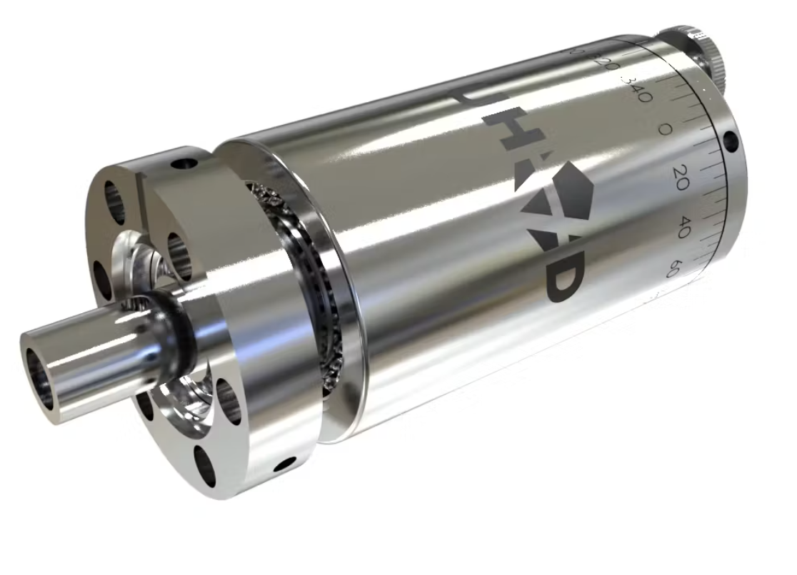
Stegmotor och Magnetkoppling
Stegmotorn
Magnetkopplingen
AS4118L1804-E från Nanotec
MD16A från UHV Design
https://www.nanotec.com/eu/en/products/604-as4118l1804-e
https://www.uhvdesign.com/products/rotary-feedthroughs/solid-magidrive-series/md16n-md16a-solid-range/
Notes:
Förklara vad en stegmotor är och hur den fungerar först.
Gå sen in på

Slide 16
Metod
Notes:
Vidare till metoden

Slide 17
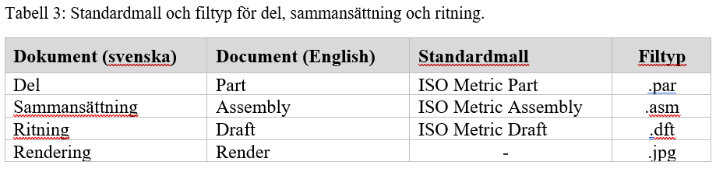


CAD-design
Tekniska detaljer I Solid Edge och Keyshot
https://solidedge.siemens.com/en/solutions/products/complete-product-development-portfolio/solid-edge-2024/
https://keyshot.artstation.com/projects/0EQlY
Notes:
Alla delar, sammansättningar och ritningar CAD-designades i programmet Solid Edge.
För att få en verklig representation med ljus och kontrast skapades renderingar i programmet Keyshot, som också installerades med Solid Edge.

Slide 18
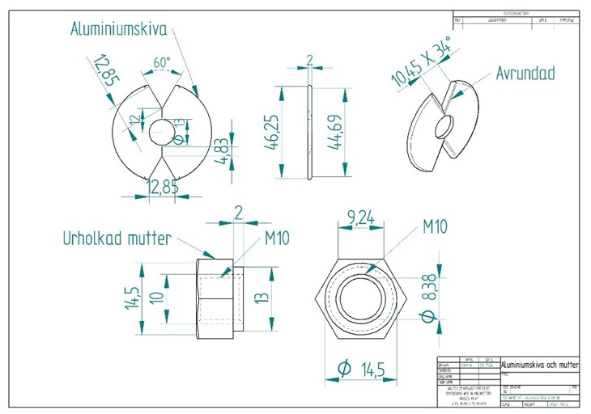
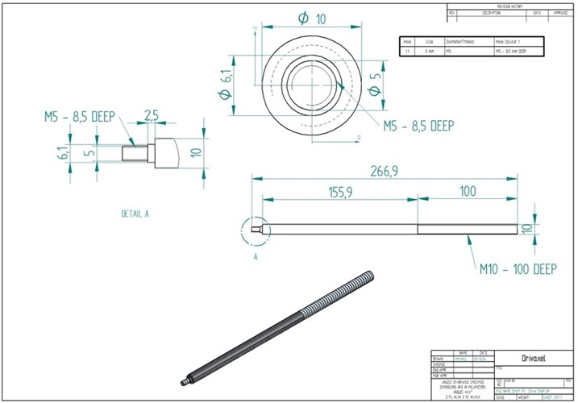
CAD-design av roterande skiva
Drivaxel
Aluminiumskiva och muttrar
Notes:
Drivaxeln designades som en cylinder i rostfritt stål med en M5-gängad respektive 100 mm M10-gängad ände.
Skivan designades som en tunn platta i aluminium med en central urholkning och två cirkelsektorutskärningar, vars kanter avfasades i en vinkel.
Alla kanter av skivan utom den centrala urholkningen rundades.
Slutligen skickades dessa ritningar till Peter Arfert som tillverkade delarna i verkstaden.

Slide 19
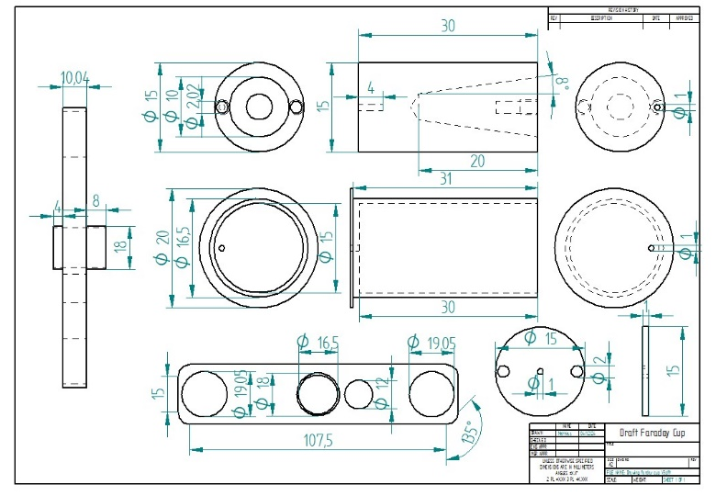
CAD-design av faraday-kopp
Kopparkopp
Stålomslutning
Aperturplatta
Fästanordning
Notes:
Faraday-koppen designades som en kopparcylinder med ett centralt hål som gradvis minskade i diameter inåt. Denna kopparkopp omslöts i rostfritt stål.
På framsidan av koppen placerades en aperturplatta av rostfritt stål med ett centralt 1 mm hål och två skruvhål på kanterna för sammansättning med kopparkoppen.
Slutligen designades fästanordningen med ett centralt hål för stålomslutningen med kopparkoppen, ett hål för drivaxeln och två hål för att hålla fästanordningen på plats i den kompletta uppställningen.

Slide 20
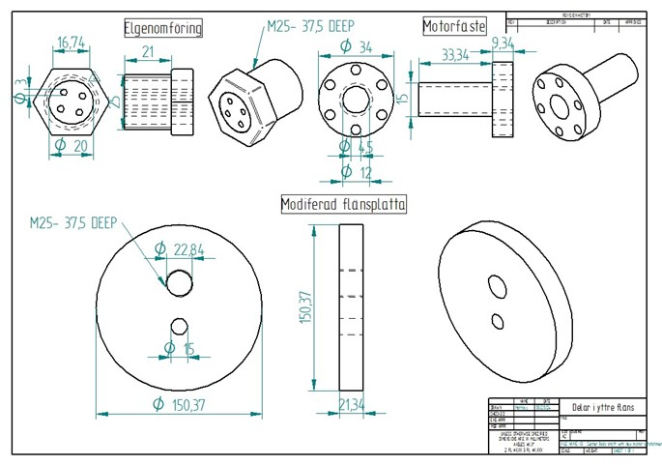
CAD-design av yttre fläns
Modifierad flänsplatta
Elgenomföring
Motorfäste
Notes:
Den yttre flänsen designades som en modifierad flänsplatta i rostfritt stål med ett motorfäste i rostfritt stål och en elgenomföring från Faraday-koppen i form av en sexhörnig mutter med epoxyifyllning och fyra hål för sladdar.

Slide 21
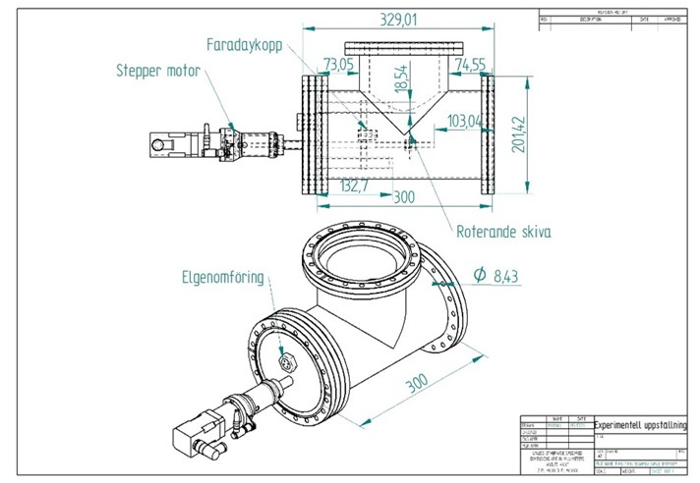
CAD-design
Sammansättning av komplett uppställning
Stegmotor
Yttre flens
Roterande skiva
Faraday-kopp
Notes:
En ritning av den kompletta uppställningen skapades, där stegmotorn fästes till motorfästet på den yttre flänsen, drivaxeln med skivan fördes igenom motorfästet och skruvades fast och Faraday-koppen monterades inne i inkapslingen.

Slide 22
Resultat

Slide 23
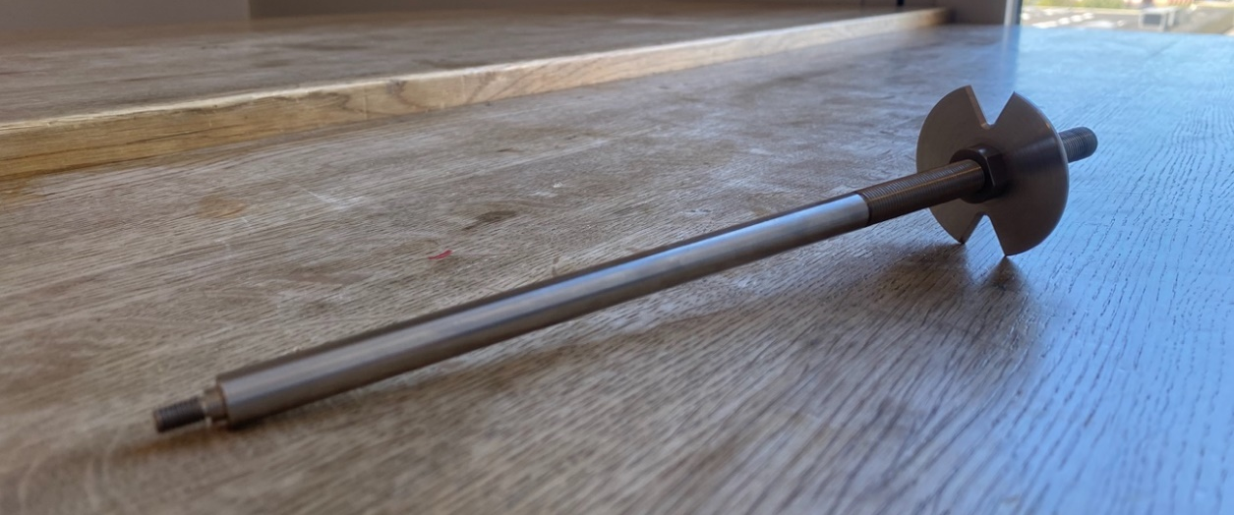
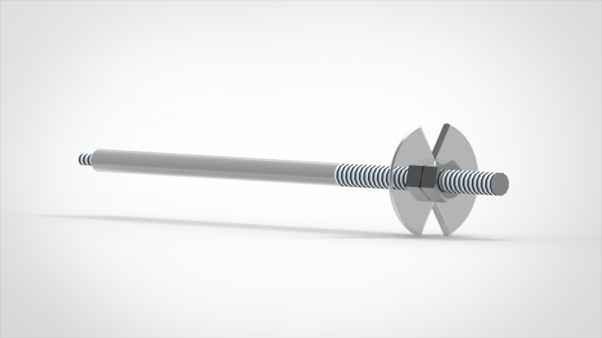
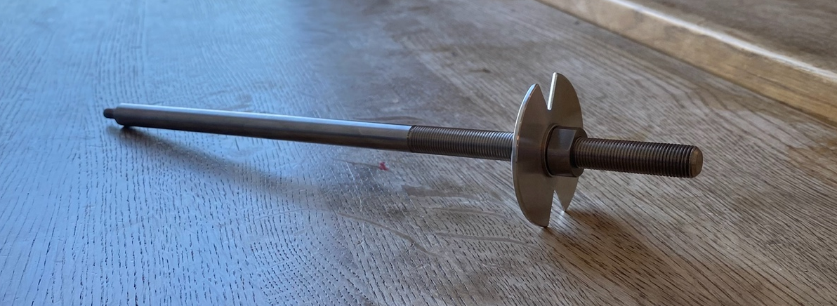
Resultat roterande skiva
Notes:
Till vänster visas den renderade sammansättningen av drivaxeln och aluminiumskivan, som är fastsatt med två muttrar på vardera sidan.
Till höger visas den tillverkade produkten.

Slide 24
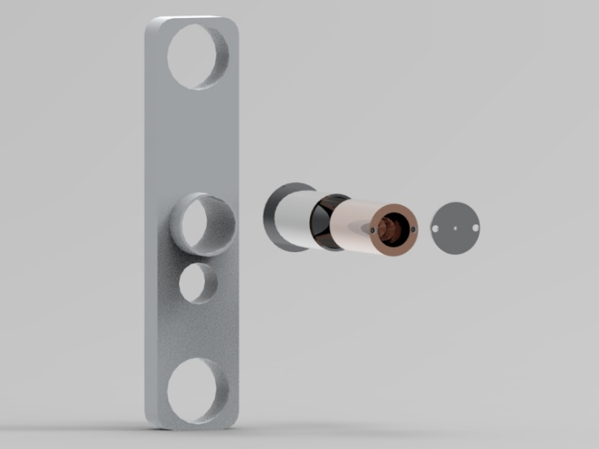
Resultat faraday-kopp
Notes:
Rendering av Faraday-koppen visar sammansättningen av aperturplatta, kopparkopp, stålomslutning och fästanordning.

Slide 25
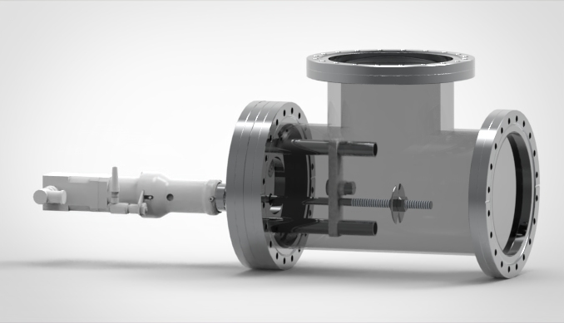
Resultat
Komplett uppställning
Notes:
Renderingen av hela uppställningen visar sammansättningen av stegmotor, yttre fläns, Faraday-kopp och roterande skiva samt en flänsöppning på toppen.
Värt att påpeka är att inkapslingen är av rostfritt stål och inte genomskinlig som i figuren. Detta är enbart för visualisering av insidan.

Slide 26
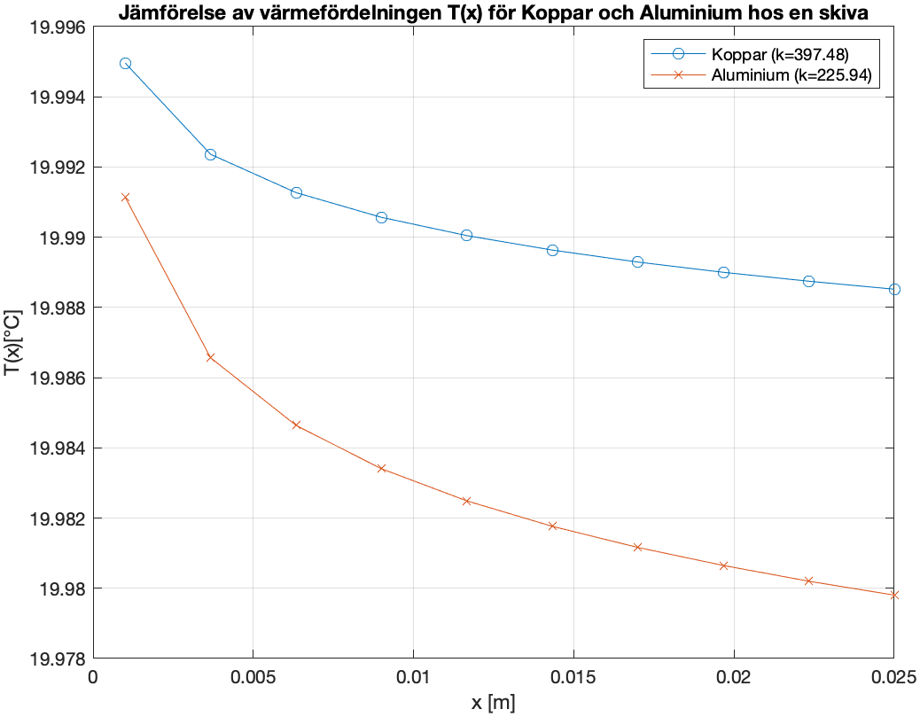
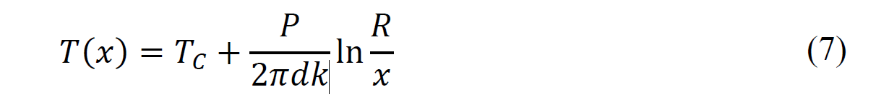
Resultat
Temperaturfördelning
Notes:
Diagrammet visar temperaturfördelningen hos en koppar- och aluminiumskiva vid 20 grader Celsius, där x-axeln visar avståndet från centrum och y-axeln visar temperaturen i Celsius.
Formeln som tillämpats presenteras nedan.

Slide 27
Diskussion

Slide 28
Designval
Roterande skiva
Fysisk utforming
  Placeringsmekanism
  Avfasning
  Rundning (Sankt Elmseld)
Materialval
  Hög tolerans, låg strålpåverkan
  Koppar vs. Aluminium
  Sekundäremission
  Temperaturfördelning
Styrhjul
Notes:
När det gäller den roterande skivan, möjliggör den 100 mm M10-gängade delen placering av skivan på olika avstånd med hjälp av två muttrar på vardera sidan av skivan, vilket innebär att tester med olika avstånd kan göras för att optimera mätningen av elektronstrålen.
Avfasningen av kanterna syftar till att skapa en mjukare övergång i stället för en skarp kant så att oavsiktlig strålexponering undviks, medan rundningen av alla kanter syftar till att förhindra Sankt Elmseld, som är ett fenomen där elektriska laddningar samlas i kanter, vilket kan påverka strålens karakteristik.
För materialvalet eftersträvades hög tolerans och minimal påverkan på strålegenskaper. Materialet valdes primärt till koppar, men på grund av avsaknad av koppar i verkstaden valdes aluminium i stället. Båda materialen har god termisk och elektrisk konduktivitet samt är hållbara över tid.
Materialvalet baserades även på sekundäremission av elektroner med tanke på att den primära elektronstrålen kan överföra energi och inducera emission av sekundära elektroner från materialet. Problemet med sekundära elektroner är att de kan störa mätningen av den primära elektronstrålen.
En möjlig förbättring för att reducera sekundäremissionen är att behandla ytan av skivan eftersom antalet sekundära partiklar är starkt beroende av ytans jämnhet. Däremot kan detta öka designens komplexitet och kostnad.
Att skivans temperaturfördelning är mindre än 20 grader Celsius, är sannolikt ett resultat av att den tillämpade formeln är en enorm förenkling av verkligheten. Exempelvis tar formeln hänsyn till en tunn cylinder utan utskärningar samt att strålen träffar i centrum av skivan.
En jämnare rotation av skivan kan åstadkommas med hjälp av ett styrhjul i form av en tjockare ring på randen av skivan som balanserar skivan genom att minska vibrationer, särskilt vid höga rotationshastigheter.

Slide 29
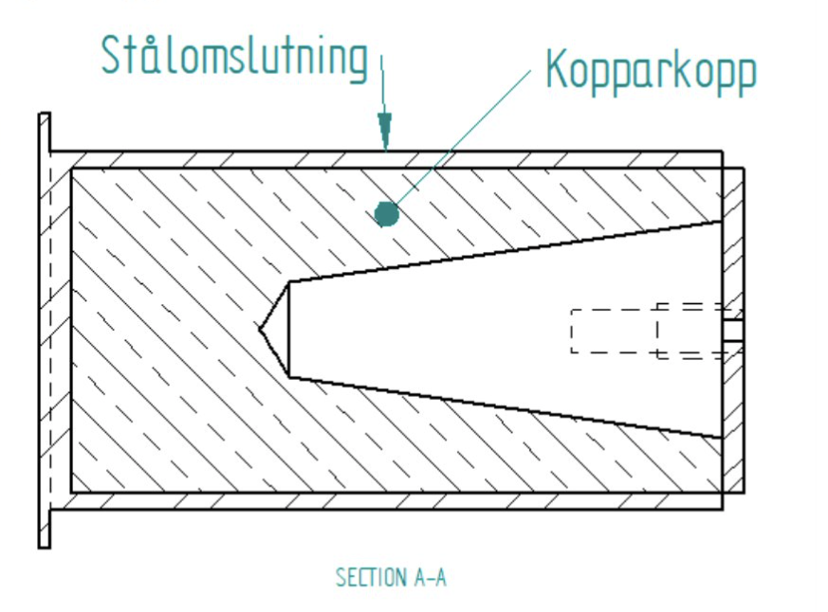
Designval
Faraday-kopp
Elektrisk ström ∝ Antal elektroner
  Elektrisk ledningsförmåga
  Effektiv insamling av elektroner
  Undertryckningsring (eng. suppression ring)
Problem med uppvärmning?
  Svag elektronstråle
  Termisk ledningsförmåga
Elektromagnetisk interferens
Deflektor
Notes:
När det kommer till Faraday-koppen baserades designen på att strömmen är proportionell mot antalet elektroner som samlas i koppen. Koppar valdes som material på grund av dess goda elektriska ledningsförmåga.
Anledningen till att koppen gradvis minskar i diameter inåt är för att reducera antalet elektroner som studsar ut ur koppen. Aperturplattan reducerar detta ytterligare, men det krävs tester för att optimera aperturhålets storlek. Materialet valdes som rostfritt stål pga den höga smältpunkten.
Ett förslag på att minska förlusten av elektroner är att ladda upp en undertryckningsring runt koppen (eng. suppression ring) med en elektrisk spänning.
Ett tänkbart problem som kan uppstå är uppvärmning av koppen, men enligt en opublicerad rapport av masterstudenter på KTH, bör uppvärmning inte vara ett problem med den elektronstrålen som används eftersom koppar har god termisk ledningsförmåga.
Stålomslutningen på koppen verkar som ett skydd mot eventuell extern elektromagnetisk interferens som kan störa den uppmätta signalen.
En annan möjlig förbättring är att styra strålen mha en deflektor, så att strålen verkligen träffar mitt i koppen.

Slide 30
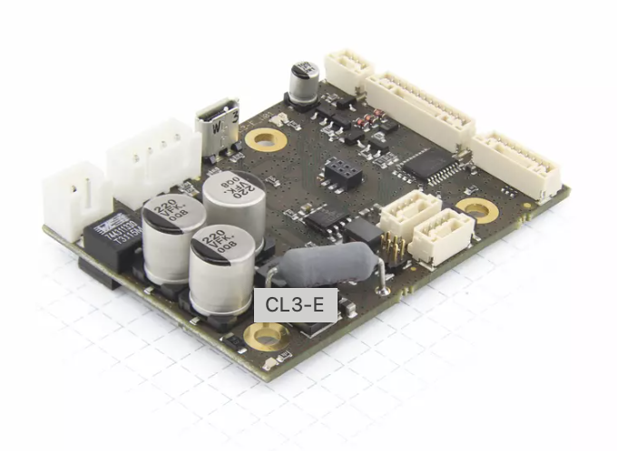

Styrning stegmotor & kontroller
Maximal rotationshastighet på 375 rpm
Motorkontroller (”Nanotec” CL3-E-1-0F)
Toppström 3A
Jämn rotation mycket viktig!
Plug and Drive studio (Nanotec)
Kodare på motorn för kalibrering
https://www.nanotec.com/eu/en/products/1758-cl3-e-1-0f
https://www.nanotec.com/eu/en/knowledge-base-article/plug-drive-studio

Slide 31
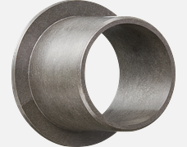
Analys
Komplett uppställning I vakuum
Glidlager istället för kullager
PEEK material
Motorn driver axeln i vakuumet genom magnetkopplingen
Eventuellt fönster vid toppen
Ultraljudsbad i aceton av samtliga delar
https://www.igus.eu/info/plain-bearings-online-shop

Slide 32

Slutsats
Design av CAD-modell samt utvärdering
Säkerställning av stegmotor
Nästa steg: optimera experimentellt
  Mätning (kvantitativ data)
https://www.freepik.com/icons/conclusion

Slide 33


Tack
Mathias Olsson | matholss@kth.se
Sahand Khodabandehloo | sahandkh@kth.se

